Slide 1


Slide 2


Slide 3



Slide 4


Slide 5


SQL
Indices
Notes:
5

Slide 6
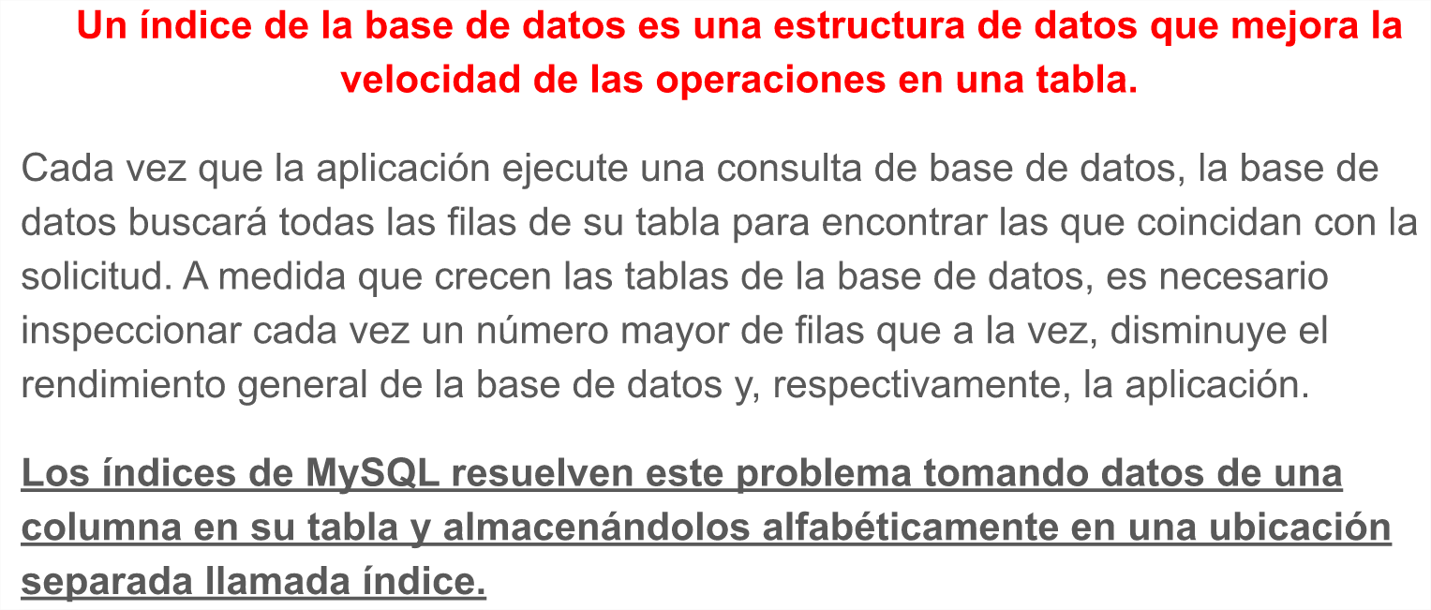
Indices de tabla.
6
Notes:
6

Slide 7
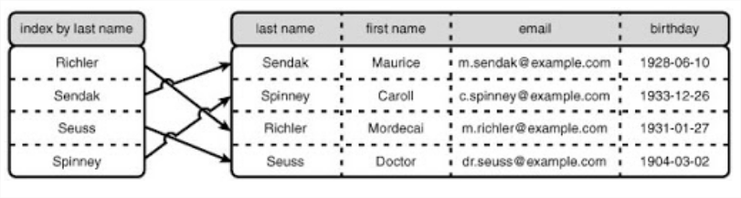
Indices de tabla.
7
Notes:
7

Slide 8
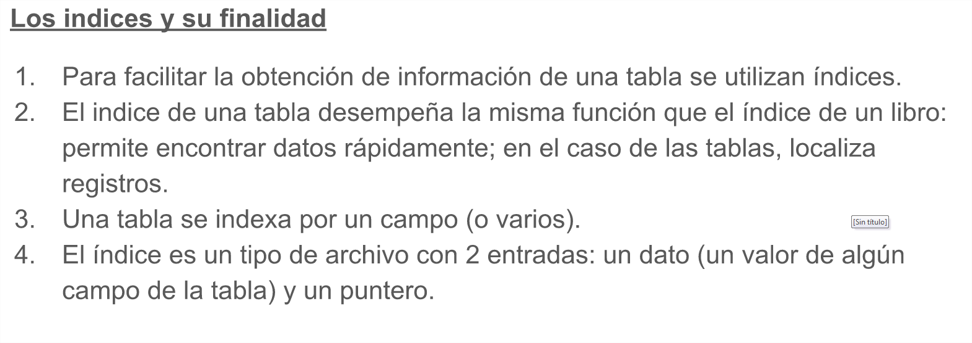
Indices de tabla.
8
Notes:
8

Slide 9
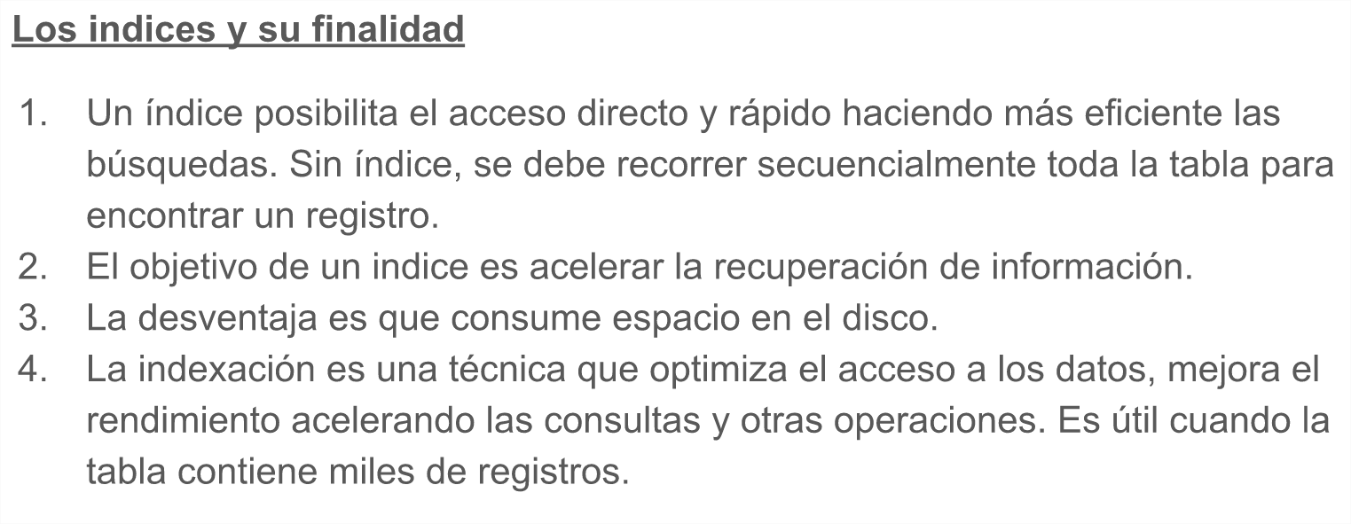
Indices de tabla.
9
Notes:
9

Slide 10
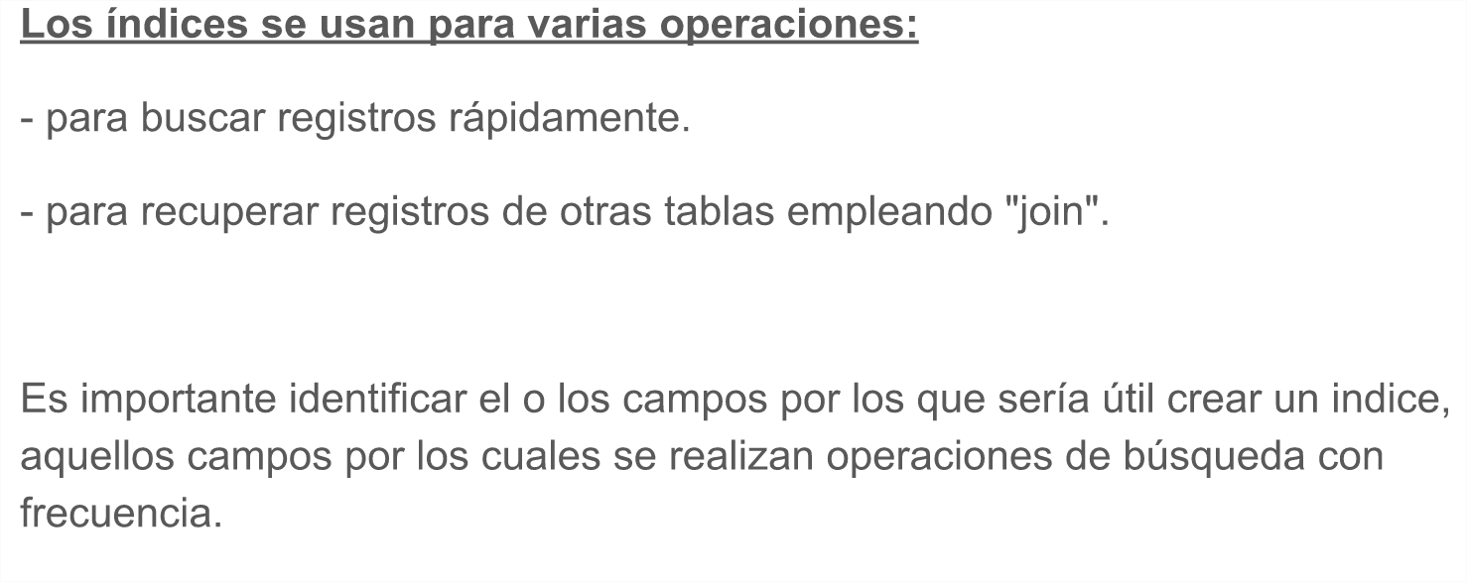
Indices de tabla.
10
Notes:
10

Slide 11
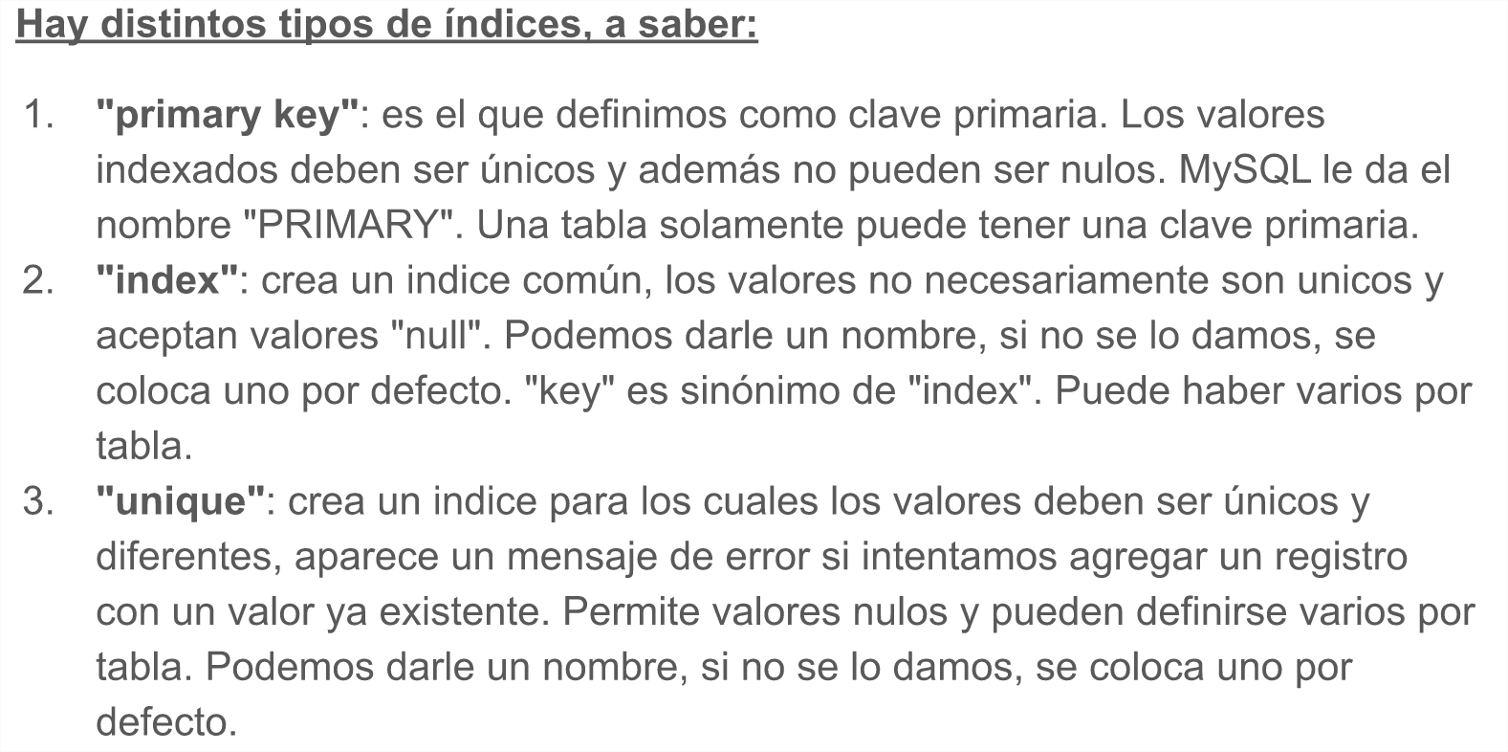
Indices de tabla.
11
Notes:
11

Slide 12
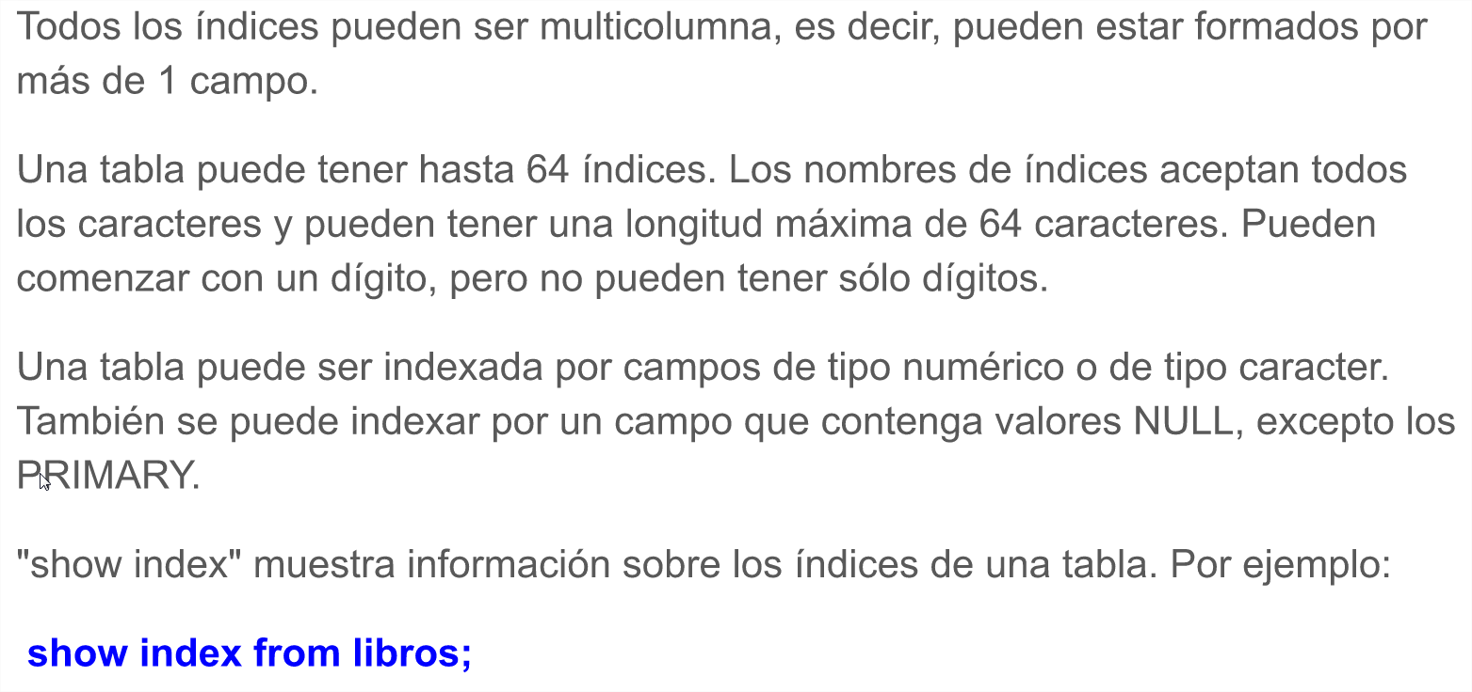
Indices de tabla.
12
Notes:
12

Slide 13
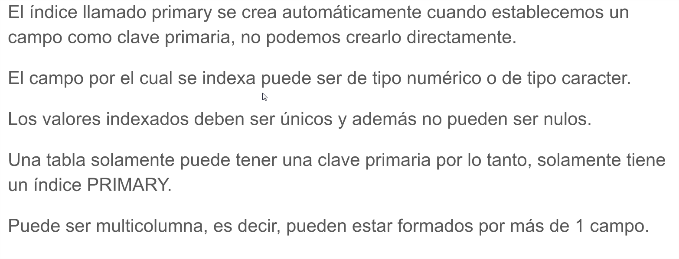
Indices de tipo primary.
13
Notes:
13

Slide 14
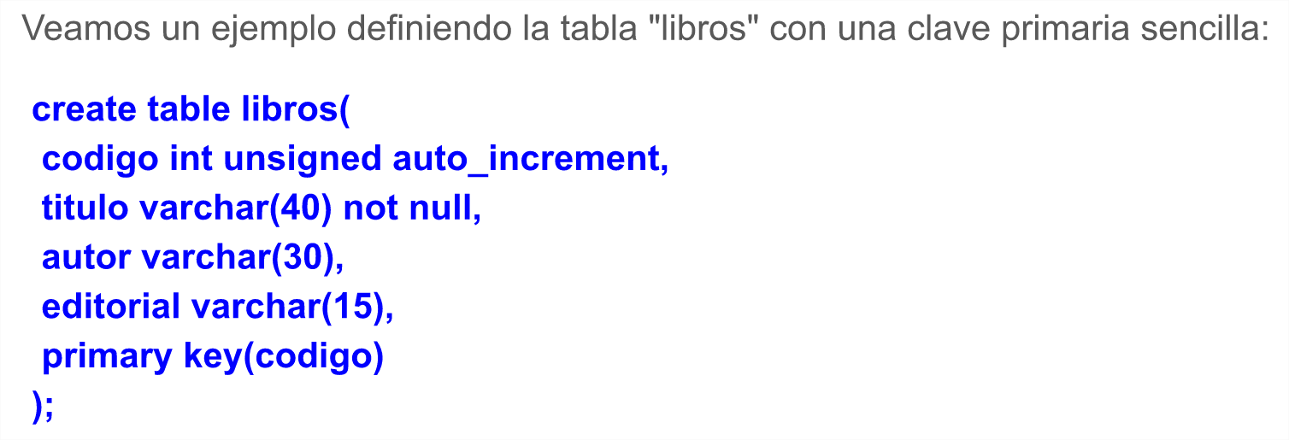
Indices de tipo primary.
14
Notes:
14

Slide 15
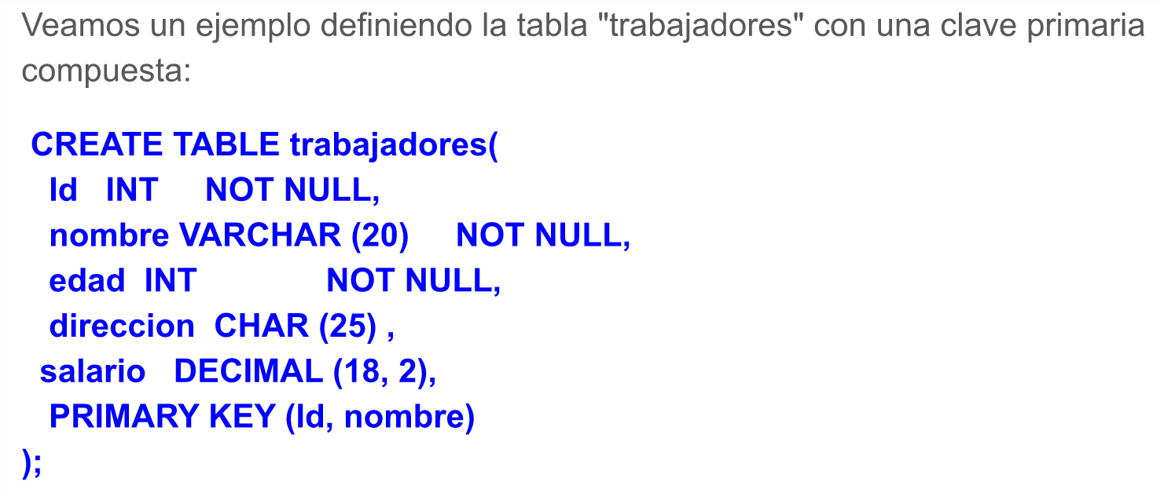
Indices de tipo primary.
15
Notes:
15

Slide 16
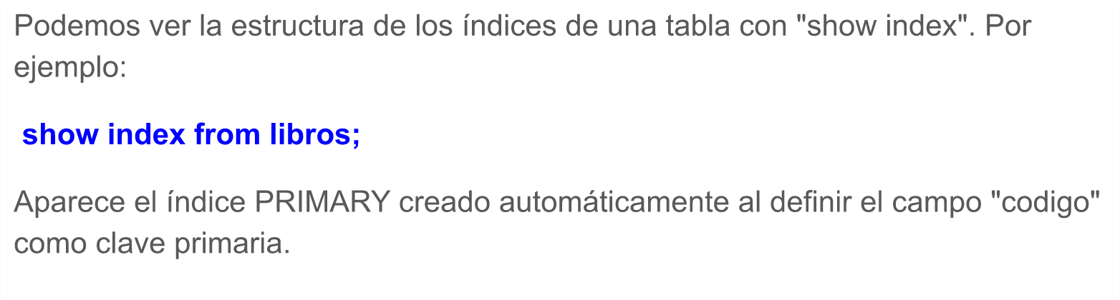
Indices de tipo primary.
16
Notes:
16

Slide 17
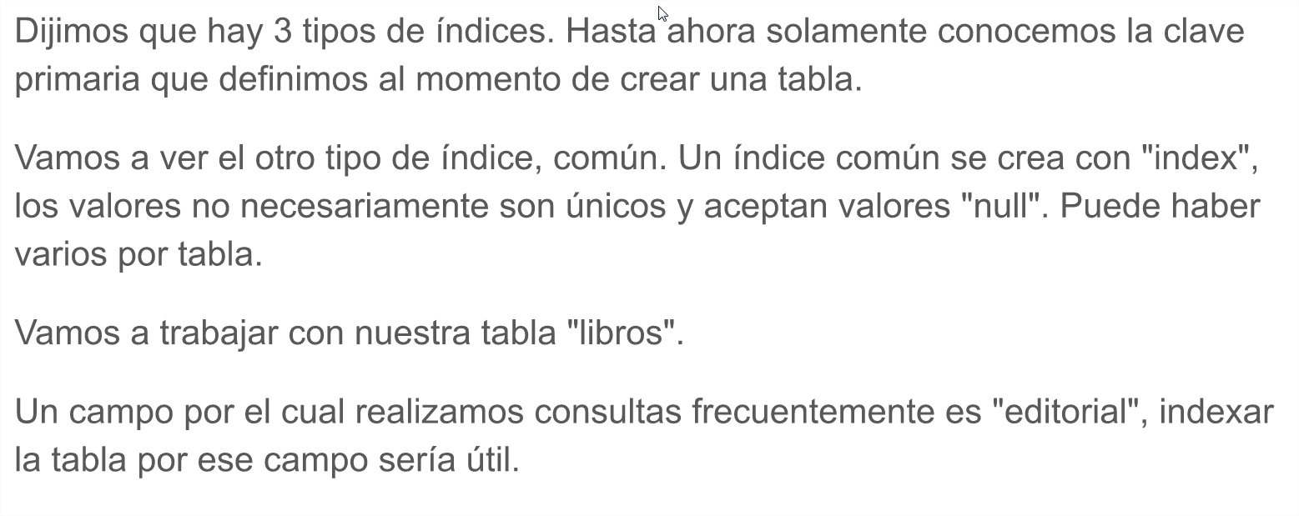
Indice común. index
17
Notes:
17

Slide 18
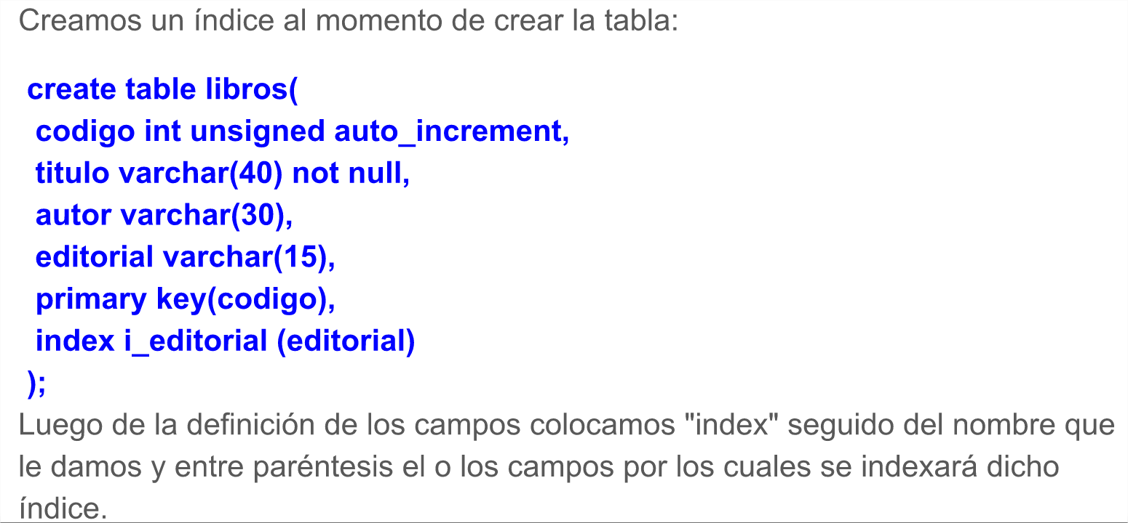
Indice común. index
18
Notes:
18

Slide 19
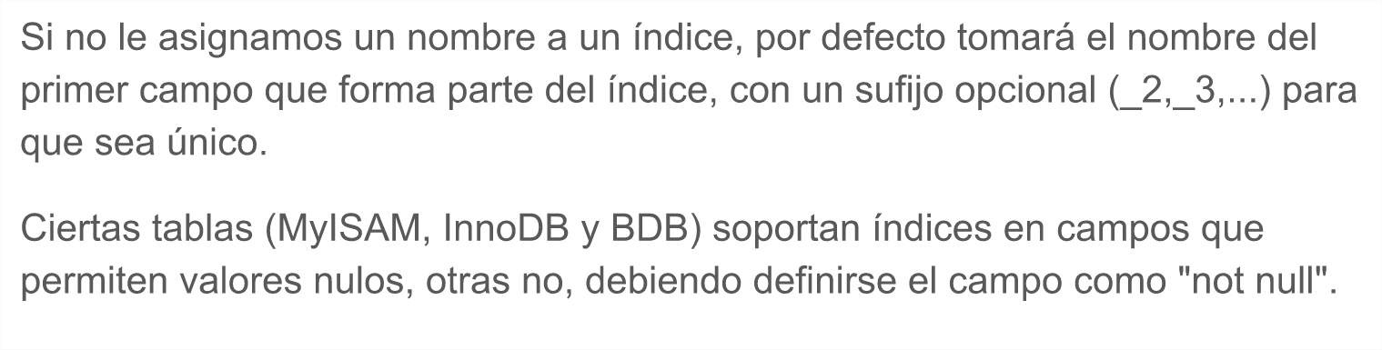
Indice común. index
19
Notes:
19

Slide 20
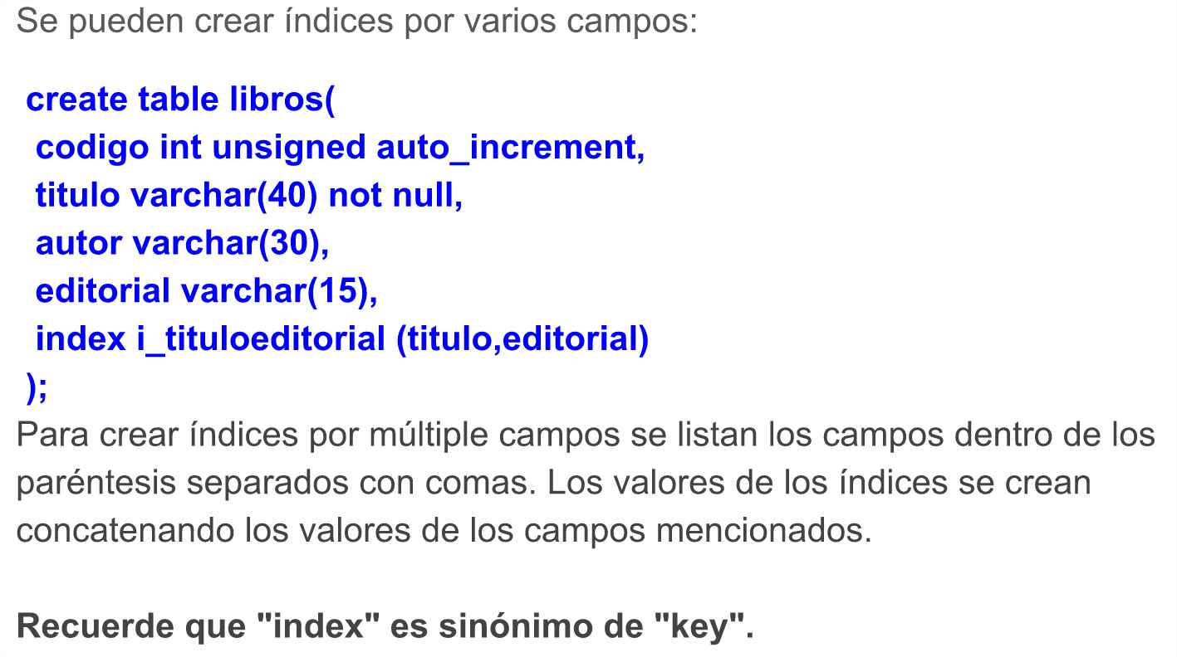
Indice común. index
20
Notes:
20

Slide 21
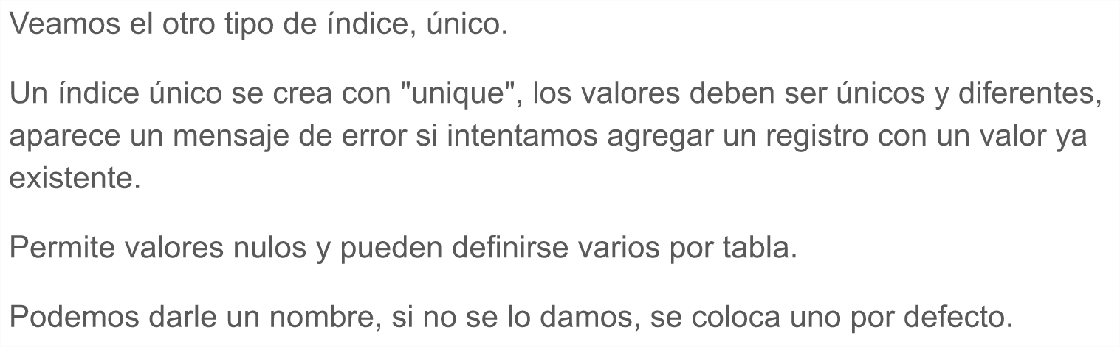
Indice único. unique
21
Notes:
21

Slide 22
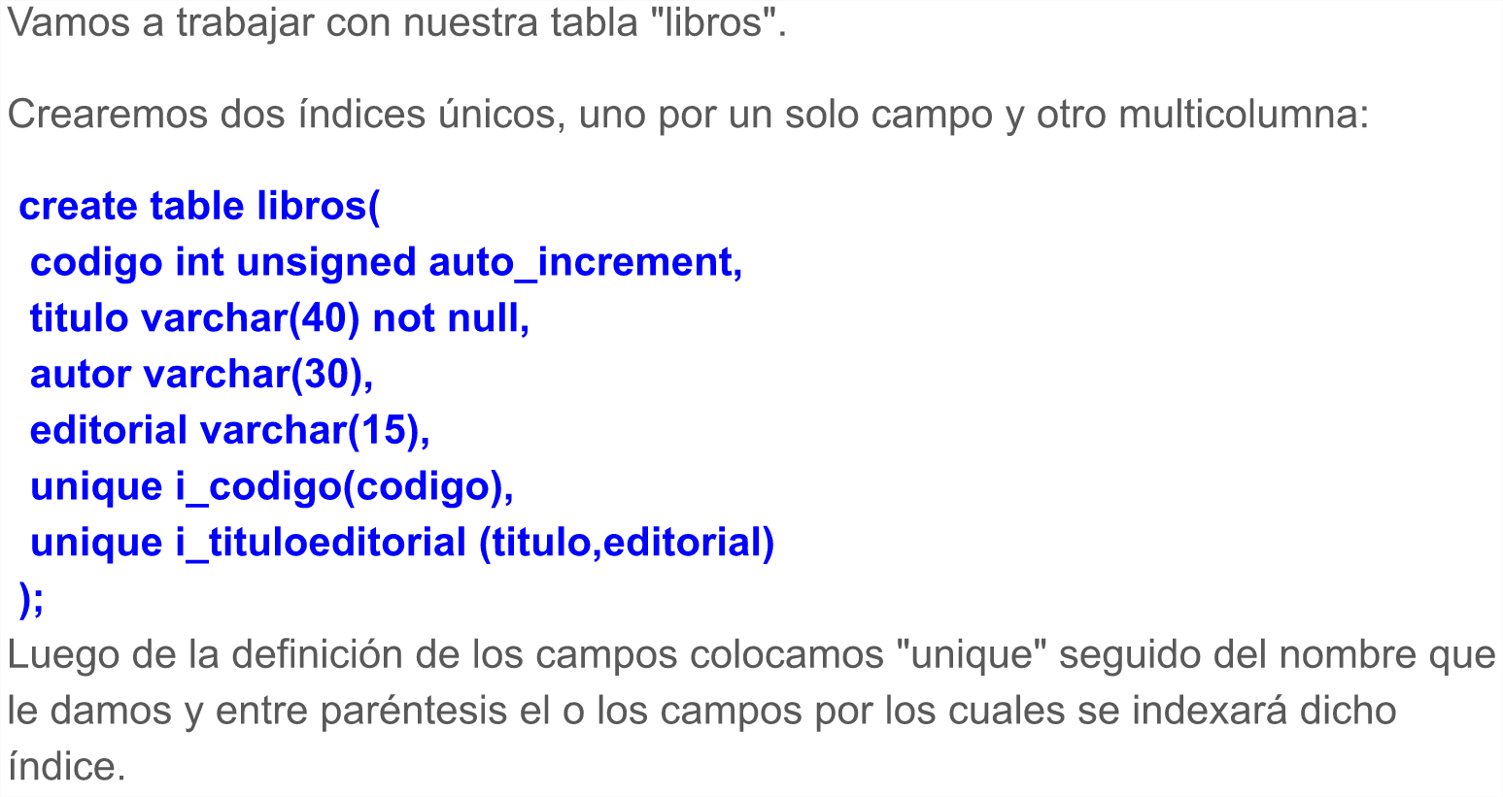
Indice único. unique
22
Notes:
22

Slide 23
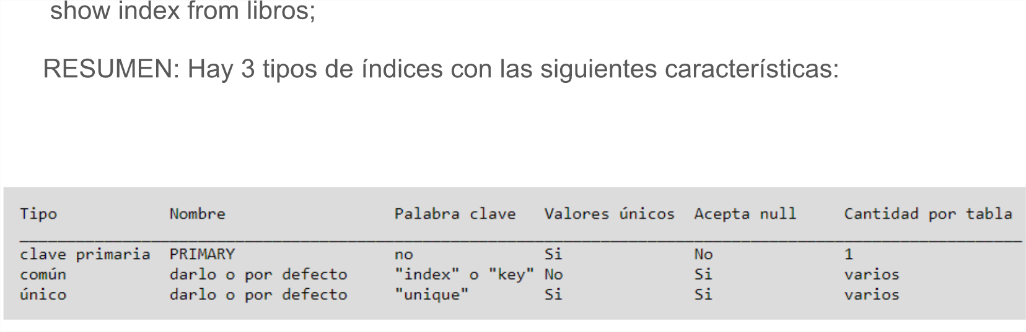
Indice único. unique
23
Notes:
23

Slide 24
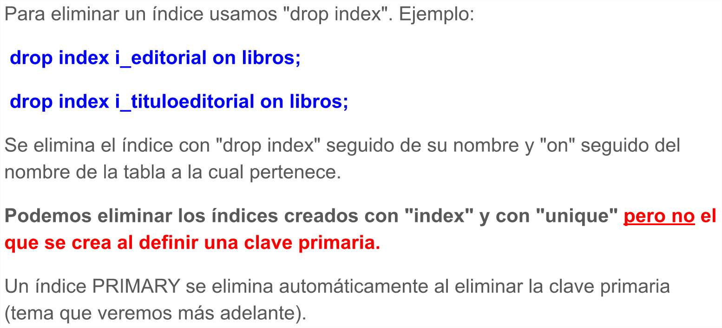
Borrar Indice. drop index
24
Notes:
24

Slide 25
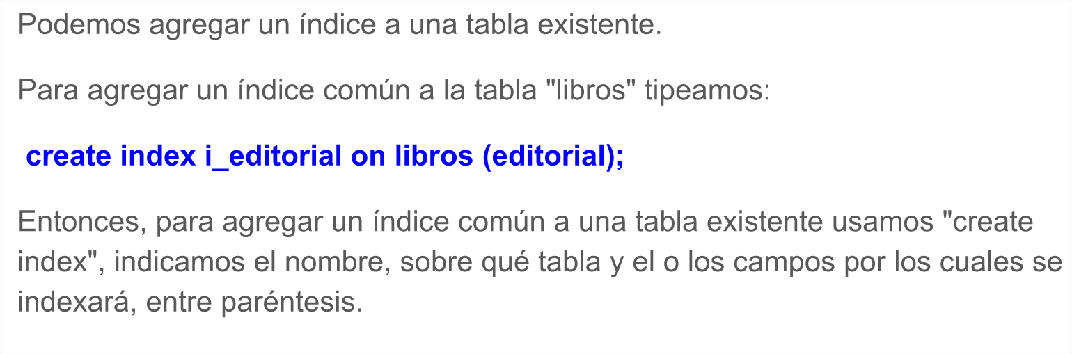
Crear Indice (En tablas existentes). create index
25
Notes:
25

Slide 26
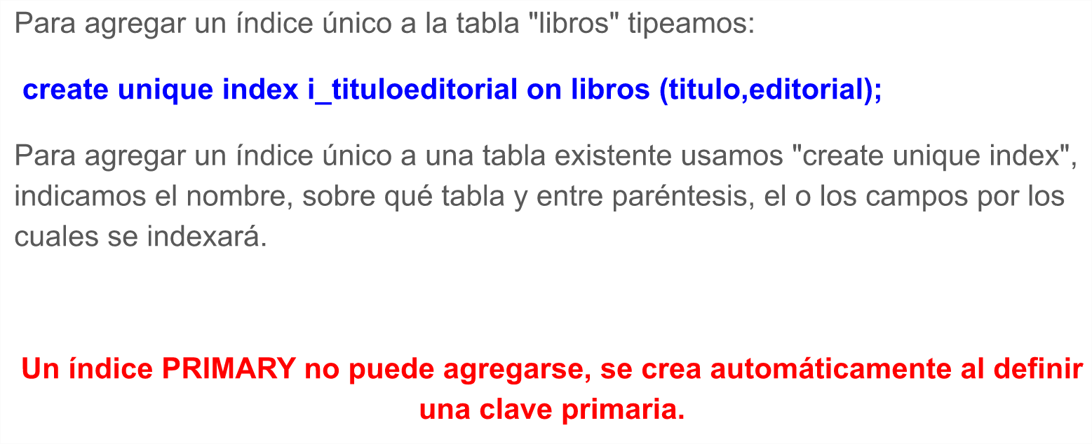
Crear Indice (En tablas existentes). create index
26
Notes:
26

Slide 27





Contacto
27
www.fundacionesplai.org
Facebook.com/FundacionEsplai
@fundacionEsplai
fundacion@fundacionesplai.org
SEDE MADRID Distrito LATINA / Barrio LUCERO C/ latina, 21, local 13 28047 – MADRID 911 681 686 | CENTRE ESPLAI Calle Riu Anoia, 42-54 08820 - El Prat de Llobregat BARCELONA 934 747 474

